Slide 1
2.4 并行I/O口

Slide 2
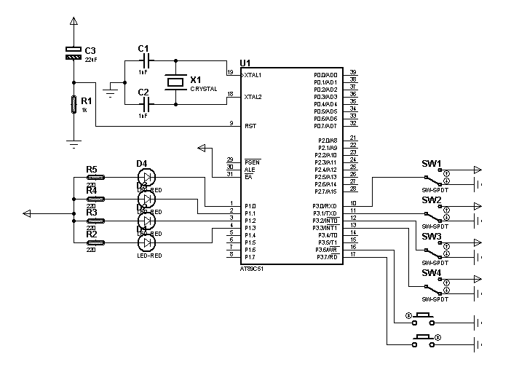
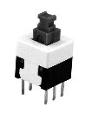
51单片机有32只I/O引脚，分属于4个端口（P0～P3）。
可作为并行I/O输入通道（例如，按键/开关连接通道）

Slide 3
第2章 MCS-51单片机结构及原理
可作为并行I/O输出通道（例如，数码管显示器连接通道）

Slide 4
第2章 MCS-51单片机结构及原理
可作为串行通信通道（例如，双机通讯的连接通道）

Slide 5
P1口工作原理
V
c
c
读锁存器
输出锁存器
R
内部总线
1
P1.X
0
D
Q
0
1
写锁存器
输入缓冲器
C
Q
截止
0
导通
1
GND
读引脚
1、作为输出口
2、作为输入口（读引脚）
P1口某位内部结构
作为输入口使用时，应先向其锁存器写入“1”， 使输出驱动电路的FET截止。
3、读锁存器

Slide 6
P1口总结
P1口字节地址为90H
位地址为90H∼97H
作为输出口使用时，外电路无需再接上拉电阻。
作为输入口使用时，应先向其锁存器写入“1”， 使输出驱动电路的FET截止。
带有上拉电阻的8位准双向I/O口。

Slide 7




P3口工作原理
P3口字节地址为B0H,位地址为B0H∼B7H
带有上拉电阻的8位准双向I/O口。
第二功能
P3口引脚
名 称
功 能 I/O特性
P3.0
RXD
串行口 输入
P3.1
TXD
串行口 输出
P3.2
外部中断0 输入
P3.3
外部中断1 输入
P3.4
T0
C/T0外部计数 输入
P3.5
T1
C/T外部计数 输入
P3.6
片外RAM写选通 输出
P3.7
片外RAM读选通 输出

Slide 8
第二功能输出 W
V
c
c
读锁存器
1
R
内部总线
1
D
Q
P
3
.X
1
1
0
0
1
0
1
写锁存器
截止
0
C
Q
1
读引脚
第二功能输入
1、作为I/O口
输出
P3口某位内部结构
输入（读引脚）：应先向其锁存器写入“1”， 使输出驱动电路的FET截止。

Slide 9
第二功能输出 W
V
c
c
读锁存器
1
0
1
R
内部总线
1
P
3
.X
D
Q
1
1
0
写锁存器
截止
导通
0
1
C
Q
0
读引脚
第二功能输入
1、作为第二功能
输出
P3口某位内部结构
输入

Slide 10
P3口总结
作为输出口使用时，外电路无需再接上拉电阻。
作为输入口使用时，应先向其锁存器写入“1”， 使输出驱动电路的FET截止。
带有上拉电阻的8位准双向I/O口。
每一引脚有两个功能，两个功能由指令自动切换，

Slide 11
2.5.1 P0口
2.5.1 P0口工作原理
地址/数据
Vcc
控制C
读锁存器
推拉式驱动
输出锁存器
BUF2
P0.X
内部总线
D
Q
锁存器
1
写锁存器
0
输入缓冲器
C
Q
MUX
读引脚
BUF1
1、I/O端口使用
2、地址线/数据线。
图2-8、P0口某位的内部结构

Slide 12
作为通用I/O口使用
1、作为输出口
1、作为输出口
MOV P0, #AAH
Vcc
地址/数据
控制C
0
漏极
开路
读锁存器
截止
0
1
P0.X
1
内部总线
0
D
Q
锁存器
截止
1
导通
写锁存器
C
Q
MUX
读引脚

Slide 13
P0输出漏极开路实验测试(作业)
P0.0
#include "reg51.h"
void delay(void)
{
unsigned int i;
for(i=0;i<50000;i++);
}
void main (void)
{
P0=0xff;
while(1)
{
delay();
P0=~P0;
}
}
VCC
5K
P0.0
GND
5K
VCC
10K
GND
P0.0
5K

Slide 14
准双向I/O口
2、作为输入口
MOV A,P0
读引脚
ANL P0,#0FH
读锁存器
地址/数据
Vcc
控制C
0
读锁存器
截止
1
1
钳位为0
1
P0.X
内部总线
D
Q
1
锁存器
导通
0
截止
写锁存器
C
Q
MUX
读引脚
作为输入口读引脚状态时，应先向其锁存器写入“1”， 使输出驱动电路的FET截止。
MOV P0，#0FFH

Slide 15
（1） IO端口、RAM扩展时用作低8位地址/数据线
输出
地址/数据
Vcc
控制C
1
1
0
读锁存器
导通
截止
1
0
P0.X
内部总线
0
D
1
Q
锁存器
截止
导通
写锁存器
C
Q
MUX
读引脚
构成推拉式输出电路，不需接上拉电阻

Slide 16
输入
作为外部地址/数据线P0口是真正的双向口
地址/数据
Vcc
控制C
0
读锁存器
截止
高
阻
态
P0.X
内部总线
D
Q
锁存器
截止
写锁存器
C
Q
MUX
读引脚
读外部存储器或I/O口时，CPU自动向P0口写FFH，使输出驱动电路的FET截止。

Slide 17
P0口总结
P0口字节地址为80H
位地址为80H∼87H
作为IO端口扩展或RAM扩展使用时（输出地址，输出、输入数据） ，为标准的双向I/O口，；
作为IO口使用时，为漏极开路的8位准双向I/O口；
作为输出口使用时，外电路需接上拉电阻；
作为输入口使用时，应先向其锁存器写入“1”， 使输出驱动电路的FET截止。

Slide 18
P2口工作原理
P2口字节地址为A0H,位地址为A0H∼A7H
（1）IO端口、RAM扩展时用作高8位地址
地址
控制
V
c
c
读锁存器
R
内部总线
D
Q
P
2
.X
写锁存器
C
Q
读引脚
P2口某位内部结构

Slide 19
（2）用作IO口
输出
带有上拉电阻的8位准双向I/O口。(不需外接上拉电阻)
地址
控制
V
c
c
读锁存器
1
R
1
内部总线
D
Q
1
P
2
.X
写锁存器
C
Q
0
读引脚
P2口某位内部结构
输入：

Slide 20
P2口总结
P2口字节地址为A0H,位地址为A0H∼A7H，具有双功能
访问外部存储器时，提供高8位地址（输出）。
带有上拉电阻的8位准双向I/O口。
作为输出口使用时，外电路无需再接上拉电阻。
作为输入口使用时，应先向其锁存器写入“1”， 使输出驱动电路的FET截止。

Slide 21
4.1 C51的程序结构
4.2 C51的数据结构
4.3 C51与汇编语言的混合编程
4.4 C51仿真开发环境
4.5 C51初步应用编程
4.5.1 I/O端口的简单应用
4.5.2 I/O端口的进阶实践

Slide 22
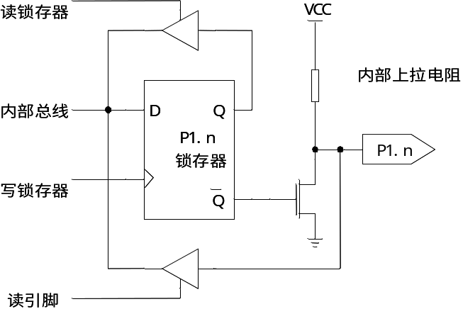
4.5.1 I/O端口的简单应用
1 基本输入输出单元与编程
输出电路：
基本输出元件：发光二极管（Light Emitting Diode）
低电平驱动
高电平驱动
灌电流
拉电流
灌入的最大电流为 10 mA
拉出的最大电流为 1 mA
单片机输出低电平时驱动能力大于输出高电平时驱动能力很差。

Slide 23
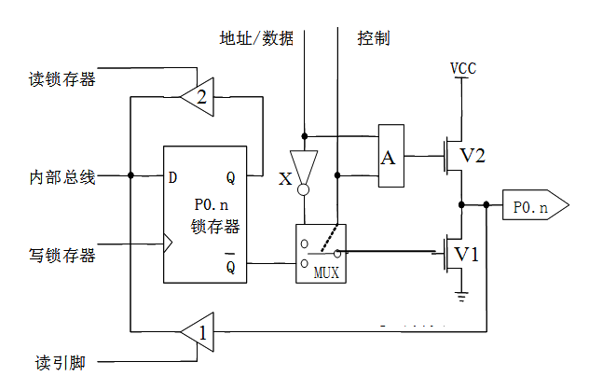
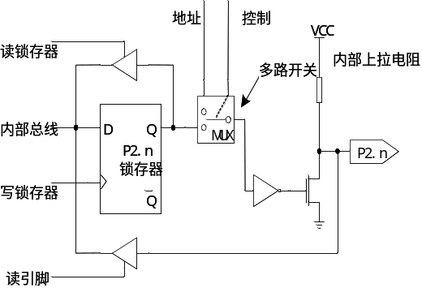
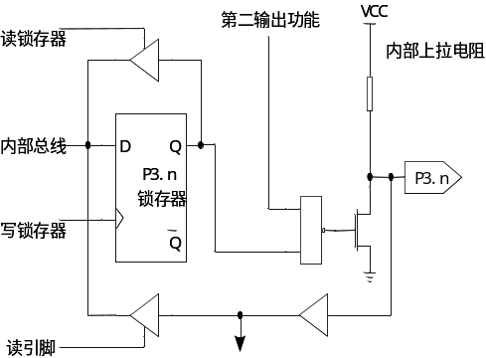
输入电路：
基本输入元件：按钮(Button)或开关（Switch）
当按键未按下压时，Px.n端口为高电平;按压按键后为低电平。

Slide 24
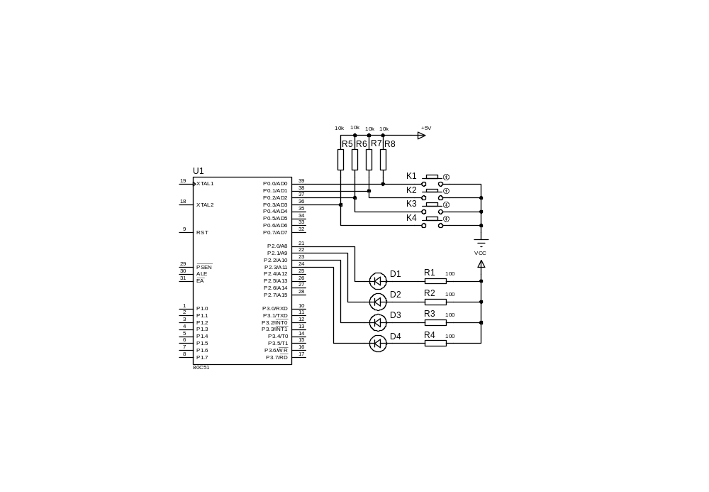
实例1 独立按键识别
【要求】采用独立按键方式实现下述功能：开机时LED全熄，然后根据按键动作使相应灯亮，并将亮灯状态保持到按压其它键时为止。
独立按键——每个按键都彼此独立地各占有一位I/O口线。特点是电路简单，但占用I/O口线较多。

Slide 25
【分析】
为使按键抬起后LED能保持先前的点亮状态，需要在按键未压下期间禁止向P2输出P0状态值。

Slide 26
参考程序如下：
#include <reg51.h>
void main( )
{
char key = 0; //定义按键变量
while(1)
{
key = P0 & 0x0f; //读取按键状态,高4位清零
if (key != 0x0f) P2 = key; //有按键动作时，P0状态值送P2
}
}

Slide 27
实例2 键控流水灯
【要求】
K1为“启动键”，首次按压K1可产生“自下向上” 的流水灯运动;
K2 为“停止键”，按压K2可终止流水灯的运动；
K3和K4为“方向键”,分别产生 “自上向下”和 “自下向上” 运动。

Slide 28
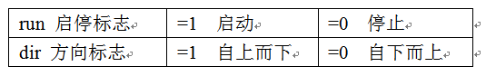
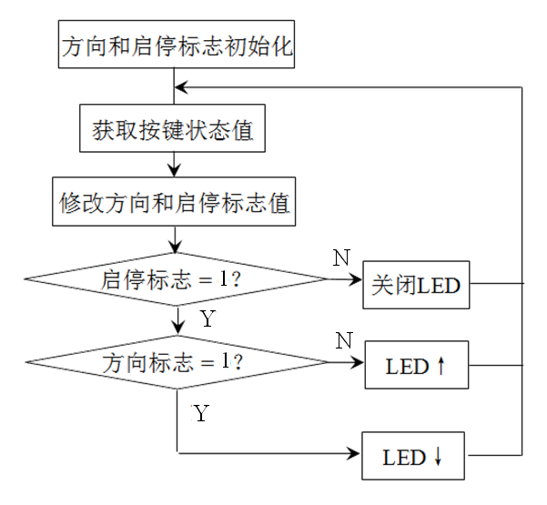
分析：设状态标志变量
→根据键值修改标志值
→根据标志值控制灯的亮灭
流程图

Slide 29
获取按键状态
按键状态值：
无按键—— xxxx 1111B
按压K1——xxxx 1110B
按压K2——xxxx 1101B
按压K3——xxxx 1011B
按压K4——xxxx 0111B
→ 0x0f
→ 0x0e
→ 0x0d
→ 0x0b
→ 0x07
按键动作判断——（P0 & 0x0f）是否等于 0x0f？若是，说明无按键动作，反之则有按键动作。

Slide 30
修改方向和启停标志值
switch (P0 & 0x0f) //读取键值
{
case 0x0e:run=1;break;
//K1动作，设run=1
case 0x0d:run=0,dir=0;break;
//K2动作，设run=dir=0
case 0x0b:dir=1;break;
//K3动作，设dir=1
case 0x07:dir=0;break;
//K4动作，设dir=0
}

Slide 31
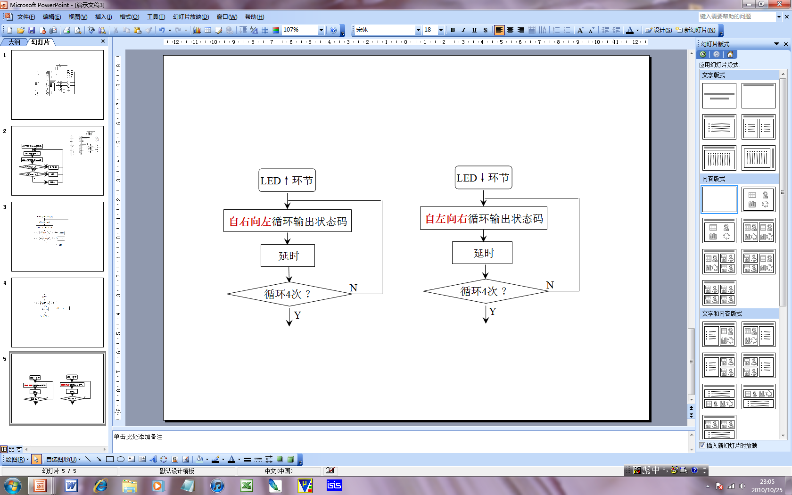
D1～D4循环方向控制
查表法
P2口亮灯编码：
xxxx 1110
xxxx 1101
xxxx 1011
xxxx 0111
char led [ ] = {0xfe,0xfd,0xfb,0xf7};
for (i=0; i<=3; i++){ P2 = led [i]; } //↓移动
for (i=3; i>=0; i-- ) { P2 = led [i]; } //↑移动

Slide 32
#include "reg51.h"
char led[]={0xfe,0xfd,0xfb,0xf7};//LED灯的花样数据
void delay(unsigned int time)
{
for(;time>0;time--);
}
void main()
{
bit dir=0,run=0; //标志位定义及初始化
char i;
while(1)
{
switch (P0 & 0x0f)
{
case 0x0e:run=1;break; //K1动作，设run=1
case 0x0d:run=0,dir=0;break;//K2动作，设run=dir=0
case 0x0b:dir=1;break; //K3动作，设dir=1
case 0x07:dir=0;break; //K4动作，设dir=0
}
if (run)
if(dir) //若run=dir=1, 自上而下流动
for(i=0;i<=3;i++)
{
P2=led[i];
delay(50000);
}
else //若run=1,dir=0, 自下而上流动
for(i=3;i>=0;i--)
{
P2=led[i];
delay(50000);
}
else P2=0xff; //若run=0，灯全灭
}
}

Slide 33


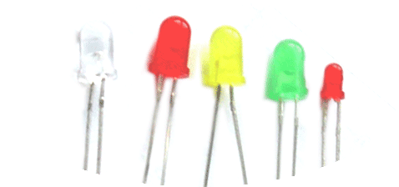







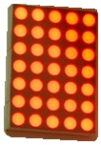
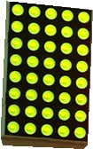

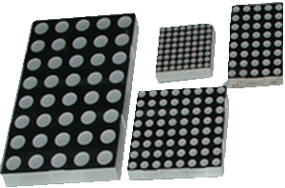
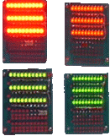



2 LED数码管原理与编程
LED显示元件——人机交互输出设备，其作用是指示中间运行结果与运行状态。
LED 的类型
字段式
点式
点阵式
光柱式

Slide 34
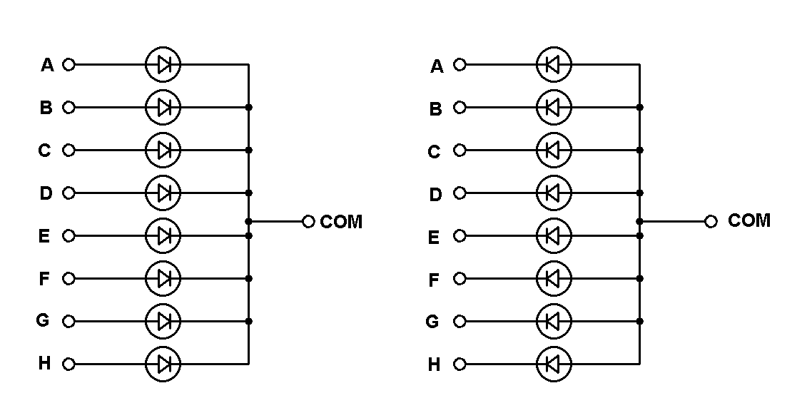
七段式LED数码管
（Proteus：7-Segment Display）
引脚配置
共阴极型
共阳极型
公共端接“0”
公共端接“1”

Slide 35
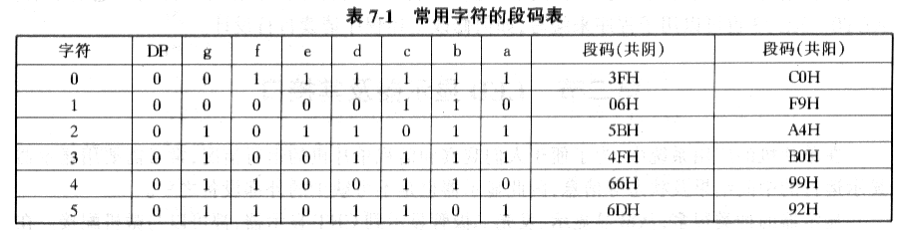
字符的显示码或字模与数码管的类型有关
共阴极型部分字符的显示码（字模）为：
显示字符
显示码（共阴）
七段LED数码管的标准显示字符为0～9，A～F
其它字符：
“L”字符的显示码
——0011 1000B = 0x38
“H”字符的显示码
——0111 0110B = 0x76

Slide 36
实例4 LED数码管显示
在P0口连接一个共阴极数码管，使之循环显示0～9数字，
共阴极
共阳还是共阴看？

Slide 37
分析：
将显示码循环输出到P0口即可实现循环显示。但由于数字0～9的显示段码没有规律可循，需要采取查表方式进行操作：
循环变量i =0
P0 ←数组[i]
延时
i++ = 10 ？
N
Y
①将显示码按序存放在一个数组中, 顺序与显示字符相对应（如，char led_mod[ ]={x1,x2,….,xn}；
②通过查表语句（如，P0=led_mode[i]）输出显示码。

Slide 38
参考程序
#include <reg51.h> //包括一个51标准内核的头文件
char led_mod[]={0x3f,0x06,0x5b,0x4f,0x66,0x6d,0x7d,0x07,0x7f,0x6f};
//LED显示字模
void delay(unsigned int time){
unsigned int j = 0;
for(;time>0;time--)
for(j=0;j<125;j++);
}
void main(void) {
char i = 0;
while(1){
for(i=0;i<=9;i++) {
P0=led_mod[i];
delay(500);
}
}
}
led_mod数组在哪个物理存储空间？
由于该存储空间资源有限，你认为该放在哪个物理存储空间更好？如何修改？

Slide 39
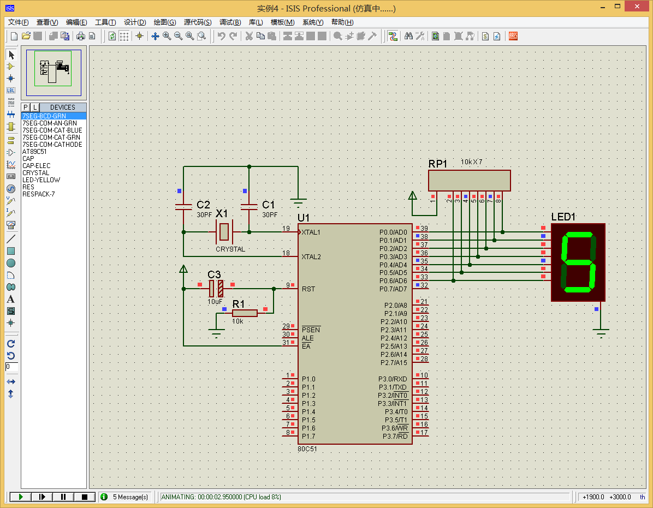
实例4仿真运行效果

Slide 40
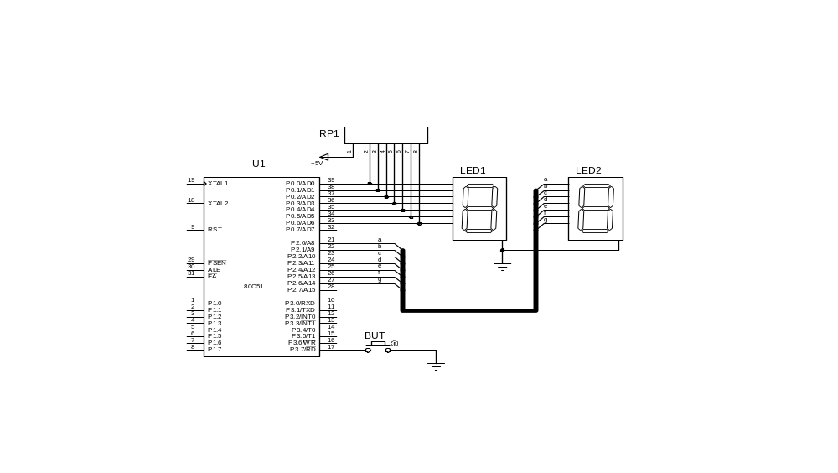
实例5 ：计数显示器 （实验1 ）
根据如下电路，编程实现计数显示功能，即以十进制形式显示击键次数，次数大于99后重新由0开始。
十位LED
接P0口
个位LED
接P2口
按钮接P3.7，抬起时为1电平，按压时为0电平。

Slide 41
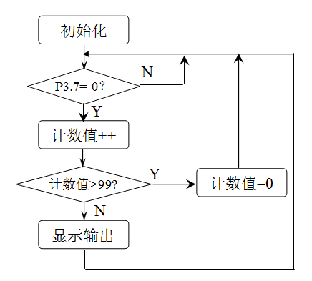
编程分析：
两个新问题：
问题1：如何将计数值拆解成个位和十位两个数？
问题2 ：如何避免按键压下时被连续计数？

Slide 42
拆解计数值方法
初始化： P2 = P0 = table[0];
取模运算（%10）→个位
整除10运算（/10）→十位
P2 = table[count%10];
P0 = table[count/10];

Slide 43
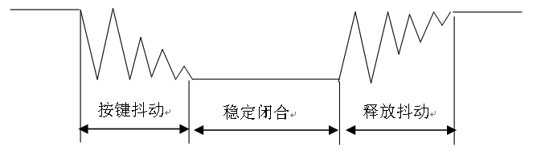
键盘消抖原理：
按键在闭合和断开瞬间会因弹簧开关的变形产生电压波动
按键抖动波形
软件消抖法：
延时10ms后再次扫描按键状态。若仍判为“闭合”说明确有键压下；若为“非闭合”说明是误动作。

Slide 44
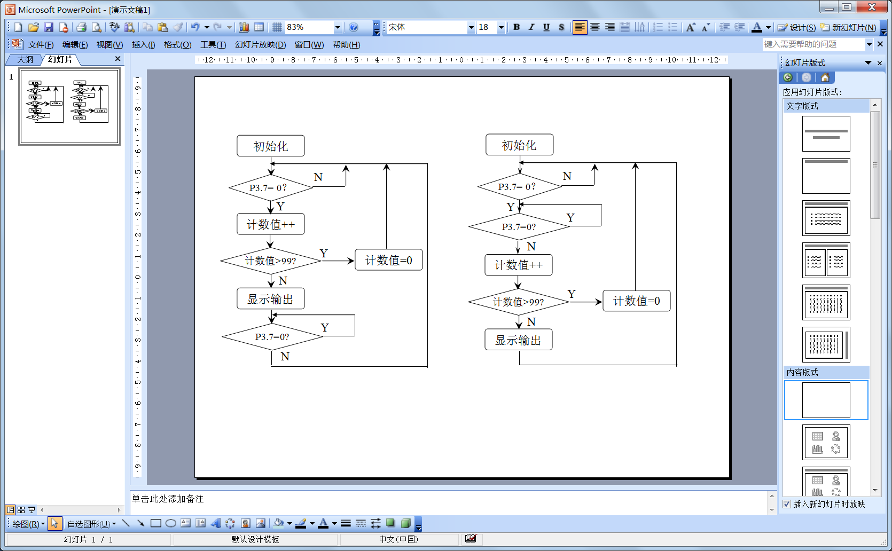
避免连续计数
方案1：更新后处理连击
方案2：更新前处理连击

Slide 45
参考程序方案1：更新后处理连击
#include <reg51.H>
sbit P3_7=P3^7; //定义计数器按键端口
unsigned char count =0; //定义计数变量
unsigned char code table[]=
{0x3f,0x06,0x5b,0x4f,0x66,0x6d,0x7d,0x07,0x7f,0x6f};
void main(void)
{
P0=P2=table[0]; //显示初值00
while(1)
{
if(P3_7==0)
{ //检测按键是否压下
count++; //计数器增1
if(count==100) count=0; //判断循环是否超限
P0=table[count/10]; //十位输出显示
P2=table[count%10]; //个位输出显示
while(P3_7==0); //等待按键抬起，防止连续计数
}
}
}
作业：更新前处理连击

Slide 46
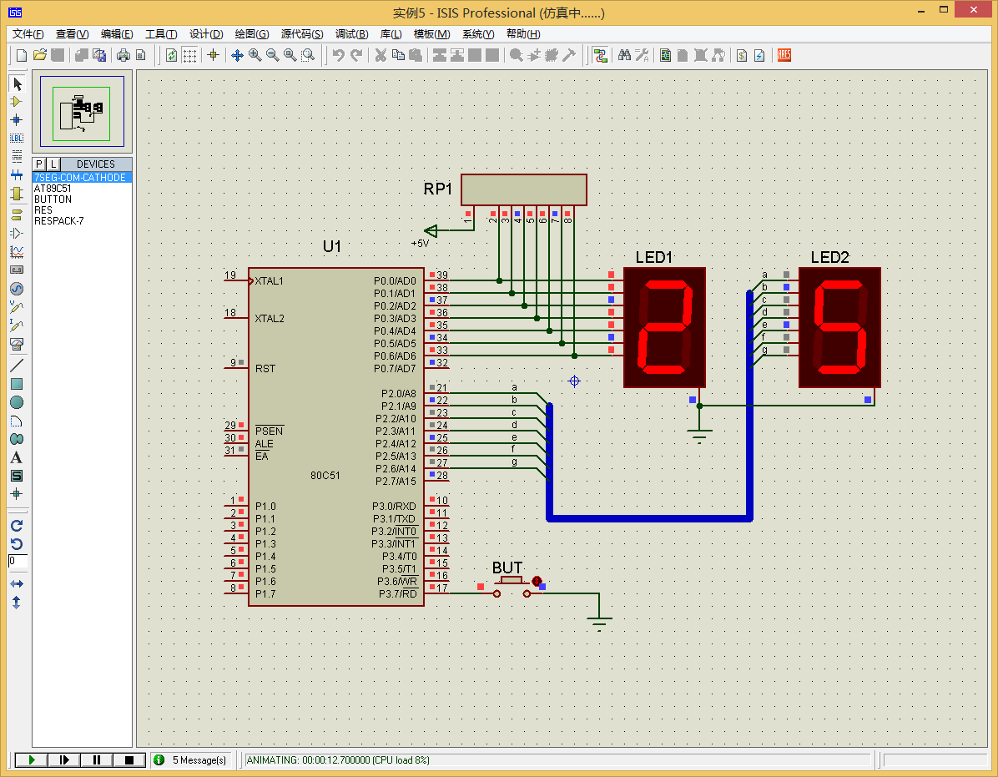
第4章单片机的C51语言
程序运行结果仿真

Slide 47
第4章单片机的C51语言
4.1 C51的程序结构
4.2 C51的数据结构
4.3 C51与汇编语言的混合编程
4.4 C51仿真开发环境
4.5 C51初步应用编程
4.5.1 I/O端口的简单应用
4.5.2 I/O端口的进阶实践

Slide 48
第4章单片机的C51语言
4.5.2.1 数码管动态显示原理与编程
两种显示接口：静态显示接口和动态显示接口
静态显示接口：一个数码管的引脚独立占据一根I/O口线。
优点：被显示数据只要送入并行口后就不再需要CPU干预，因而显示效果稳定。
缺点：占用资源较多

Slide 49
第4章单片机的C51语言
动态显示接口
所有数码管的输入端（段码线）对应并联在一个IO口上，而每位数码管的公共端（位码线）分别由一位IO线控制；
由IO口输出的显示码可被所有数码管收到，但只有满足位码线电平要求的数码管可被驱动。

Slide 50
第4章单片机的C51语言
动态显示编程原理：
快速（如10ms）切换段码值和位码值，使每一时刻只有一只数码管被驱动。利用视力暂留特性，可获得连续显示效果。
优点：占用IO口资源较少（节省空间）
缺点：需要CPU不断进行干预（占用机时）

Slide 51
第4章单片机的C51语言
实例6
根据下图共阴极型数码管动态显示电路，编程实现显示字符“L2”的功能。

Slide 52
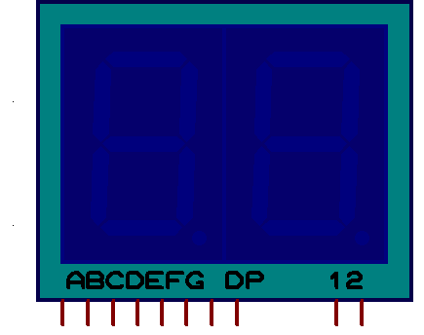
第4章单片机的C51语言
分析：
Proteus中的双联LED数码管相当于两个并联的数码管。
7SEG-MPX2-CC-BLUE
Blue,2 Digit,7-segment Cathode Display

Slide 53
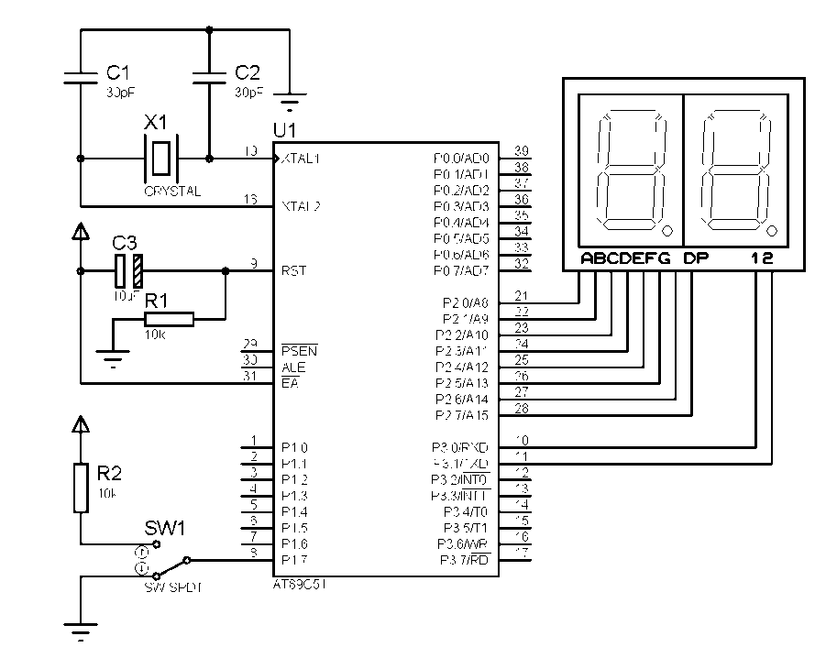
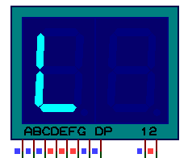
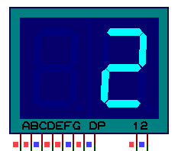
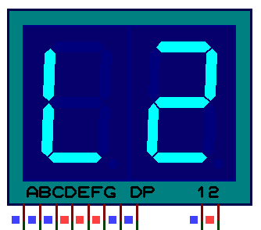
第4章单片机的C51语言
led_point=0
P2→ “0x38”, P3.1→“1”，P3.0 → “0”
P3 =2 - led_point
P2→ “0x5b”, P3.1→“0”，P3.0 → “1”
P2=led_mode[led_point]
led_mode[ ]={0x38,0x5b}
led_point=1-led_point
P2←led_mode[0], P3 ←0000 0010B =2
P2←led_mode[1], P3 ←0000 0001B =1

Slide 54
第4章单片机的C51语言
程序主要部分
#include <REG51.H>
char led_mod[] = {0x38,0x5B};
void delay(unsigned int time);
void main() {
char led_point = 0;
while (1) {
P3 = 2 - led_point;
P2= led_mod[led_point];
led_point = 1 - led_point;
delay(30);
}
}
led_point=0
P3 =2 - led_point
P2=led_mode[led_point]
led_point=1-led_point

Slide 55
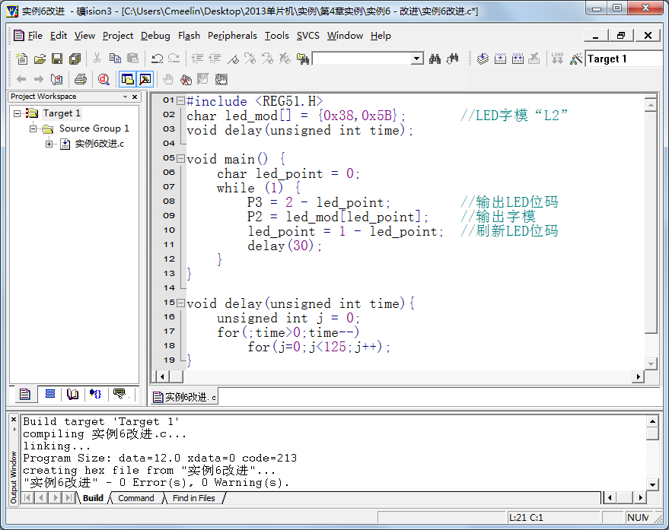
第4章单片机的C51语言
完整程序

Slide 56
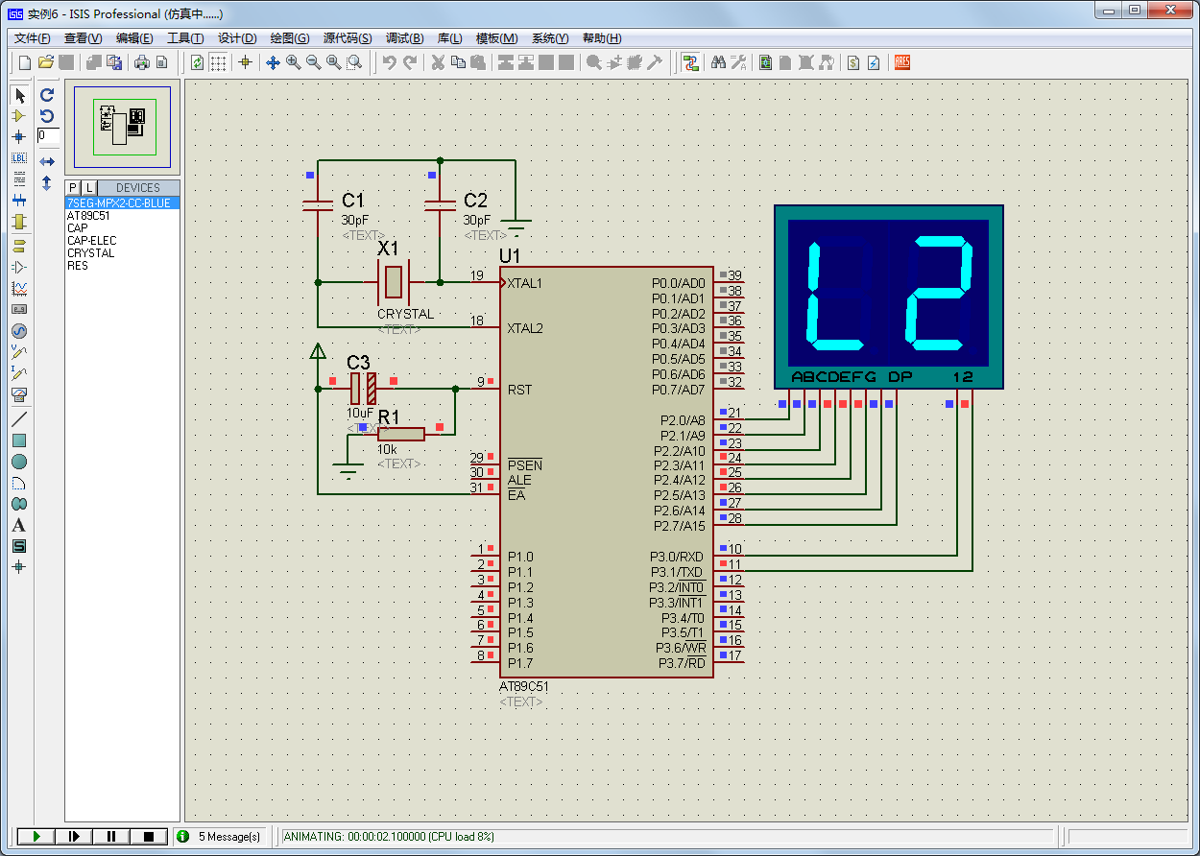
第4章单片机的C51语言
运行效果图

Slide 57
第4章单片机的C51语言
4.5.2.2 行列式键盘原理与编程
独立式键盘的电路简单，易于编程，但占用的I/O口线较多，当需要较多按键时可能产生IO口资源紧张问题。
独立式键盘电路

Slide 58
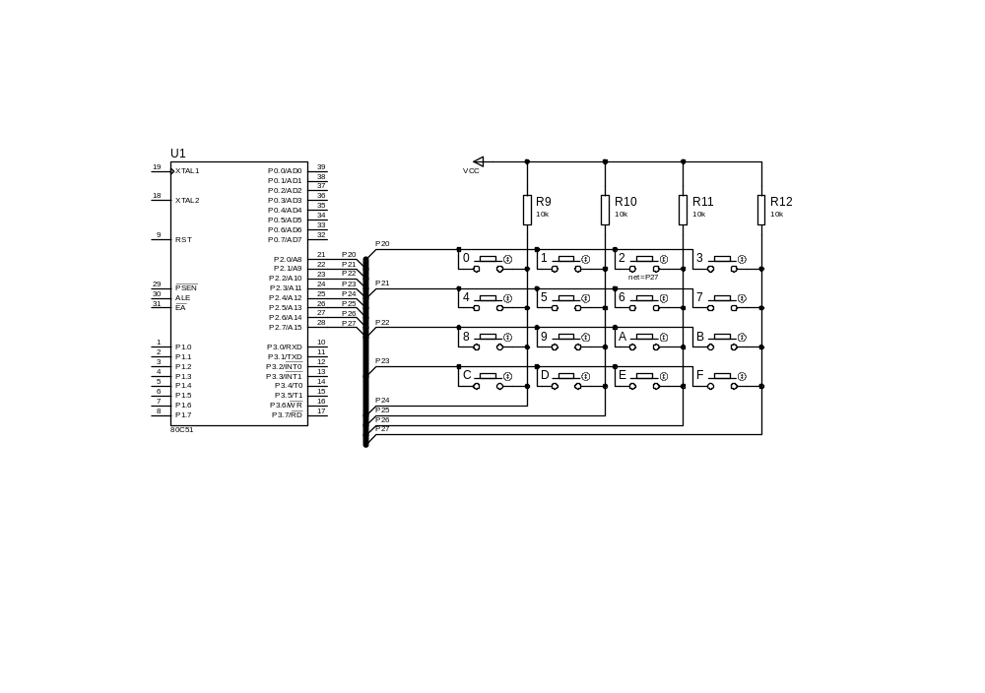
第4章单片机的C51语言
行列式键盘——将I/O口分为行线和列线，按键跨接在行线和列线上，列线通过上拉电阻接正电源。
4×4行列式键盘
行列式键盘的特点：占用I/O口线少，但软件过程复杂。

Slide 59
第4章单片机的C51语言
行列式键盘编程原理（以P2口接4×4键盘为例）
扫描输出码
第一次 1110 1111B
第二次 1101 1111B
第三次 1011 1111B
第四次 0111 1111B
= 0xef
= 0xdf
= 0xbf
= 0x7f
各行电平同时置1，各列电平轮流清0。
① 键盘列扫描
扫描码：key_scan[] = {0xef, 0xdf, 0xbf, 0x7f};
写P2: P2=key_scan[i];

Slide 60
第4章单片机的C51语言
② 按键闭合状态判断
键值数组
key_buf [] = {0xee, 0xde, 0xbe, 0x7e,
0xed, 0xdd, 0xbd, 0x7d,
0xeb, 0xdb, 0xbb, 0x7b,
0xe7, 0xd7, 0xb7, 0x77};
0#： 1110 1110B——0xee
1#： 1101 1110B——0xde
… …
F#： 0111 0111B——0x77
键值——按键闭合时从引脚读出的数值。
按键闭合前后，所在行线端口电平反转；
读P2后，若发现其低4位为f，说明无键压下；反之则相反。
如果 (P2 & 0x0f) = 0x0f →无键压下
如果 (P2 & 0x0f) ≠ 0x0f →有键压下

Slide 61
第4章单片机的C51语言
③ 查找闭合键键号
键值数组
key_buf [] = {0xee, 0xde, 0xbe, 0x7e,
0xed, 0xdd, 0xbd, 0x7d,
0xeb, 0xdb, 0xbb, 0x7b,
0xe7, 0xd7, 0xb7, 0x77};
键号——按照一定规则给按键分配的编号
闭合键键号: 闭合键值与键值数组相等时的查询号
for (j = 0 ; j < 16 ;j++) {
if (P2== key_buf [j]) return j;
}

Slide 62
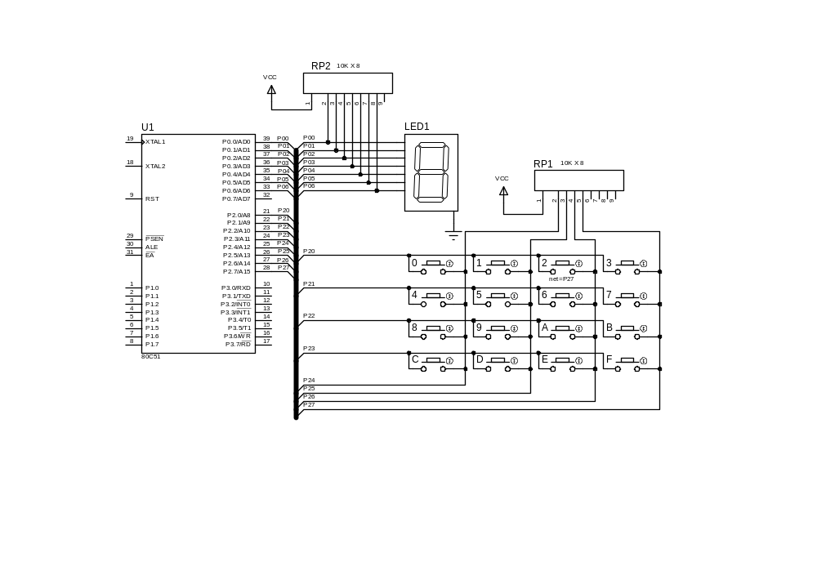
第4章单片机的C51语言
实例7
行列式键盘+共阴极数码管
功能要求：开机黑屏→按下任意按键后，数码管上显示该键的键号（0～F）→若没有新键按下，维持前次按键结果。

Slide 63
第4章单片机的C51语言
主程序流程图
主函数
void main(void) {
char key = 0;
P0 = 0x00; //开机黑屏
while(1) {
key = getKey(); //获得闭合键号
if (key != -1) P0 = led_mod[key]; //显示闭合键号
}
}
P0←黑屏显示码
获取键号函数
Y
键号 = -1?
N
P0←键号显示码

Slide 64
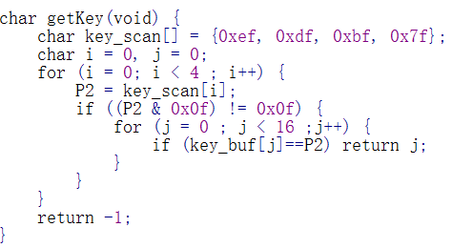
第4章单片机的C51语言
获取键号流程图
获取键号函数
Y
第4次扫描?
N
P2←键扫描码
Y
(P2 & 0x0f) = 0x0f?
N
查找闭合键键号
键号key = 0～f
键号key= -1
返回

Slide 65
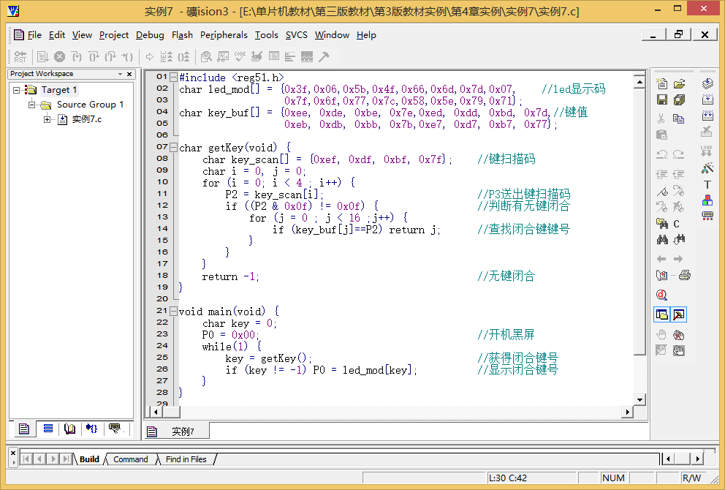
第4章单片机的C51语言
实例7完整程序

Slide 66
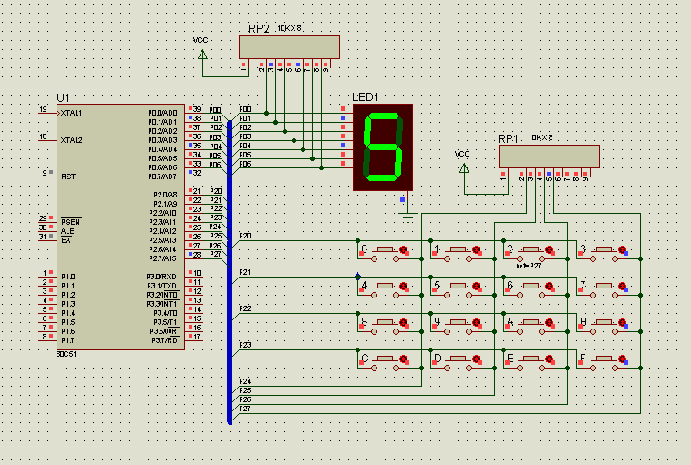
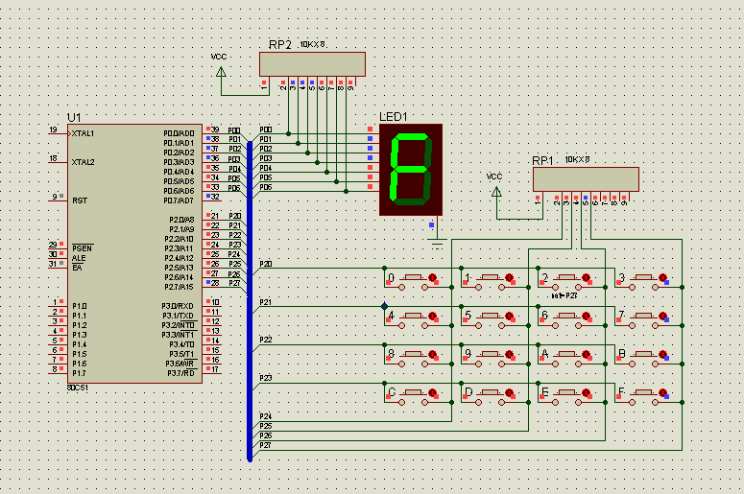

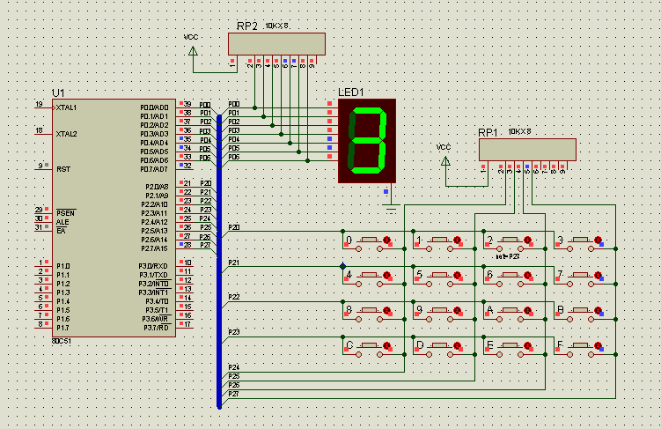
第4章单片机的C51语言
程序运行效果

Slide 67
第4章单片机的C51语言
本章小结
C51变量定义必须考虑单片机的多空间存储结构。其一般定义格式为：【存储种类】数据类型【存储类型】变量名。
在Keil下进行C51编程的基本步骤是：建立工程→输入源程序→添加源程序→【工程设置】→编译源程序→【动态调试 】→ 运行。
单片机I/O口基本编程应用包括按键（或开关）状态检测、发光二极管输出控制、数码管动态显示以及行列式键盘扫描编程等内容。

